Slide 1
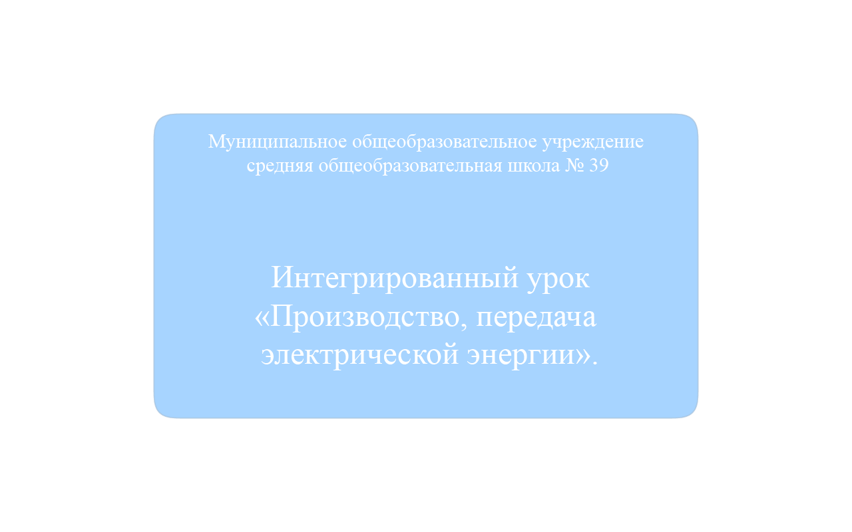

Slide 2
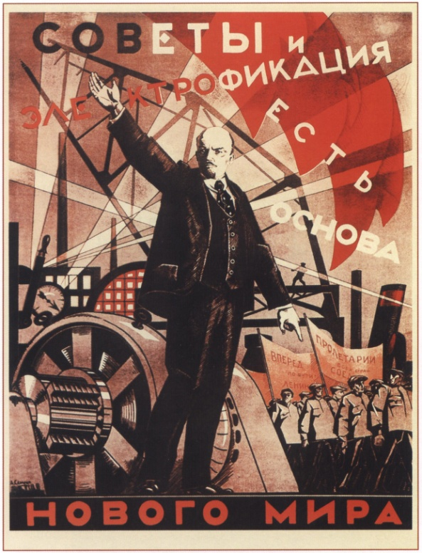
Тема: Производство, передача электрической энергии.
«Коммунизм – это есть советская власть
плюс электрификация всей страны»
В.И.Ленин

Slide 3
Обучающие цели урока:
Усвоить следующие элементы неполного опыта учащихся в
рамках отдельного урока:
физические основы производства электрической энергии;
понятие о необходимости передачи электрической энергии на
большие расстояния;
ознакомление с решением научно-технических и
экономических проблем при осуществлении передачи;
схемы передачи энергии, распространенные в современной
технике.

Slide 4
Вопросы для работы в парах:
Какие преимущества электрической энергии вы знаете?
Что нужно для получения электрической энергии?
Какие вы знаете генераторы электрического тока?
Назовите основные части генератора.
Где производят электрическую энергию?

Slide 5
1. Преимущества электрической энергии:
можно передавать по проводам
можно трансформировать (∆ u, ∆ i)
легко превращается в другие виды энергии

Slide 6
2. Для получения электрического тока нужно:
источник тока (генераторы)
рубильники (выключатели)
замкнутая цепь
потребители

Slide 7
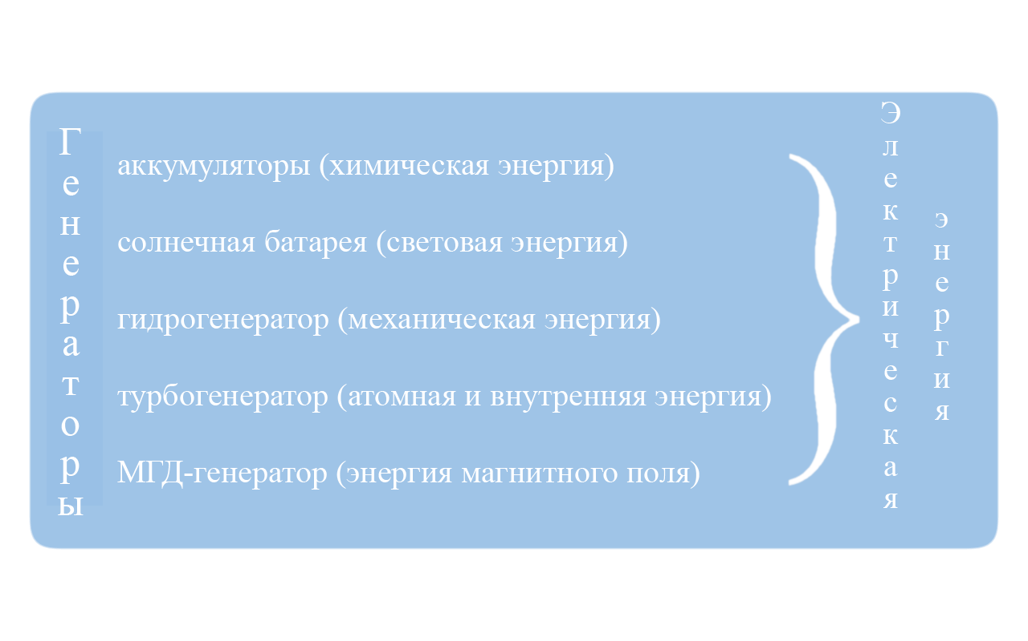
3. Генераторы электрического тока

Slide 8
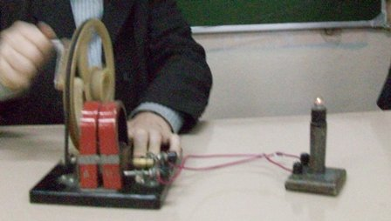
4(а). Модель простейшего генератора

Slide 9
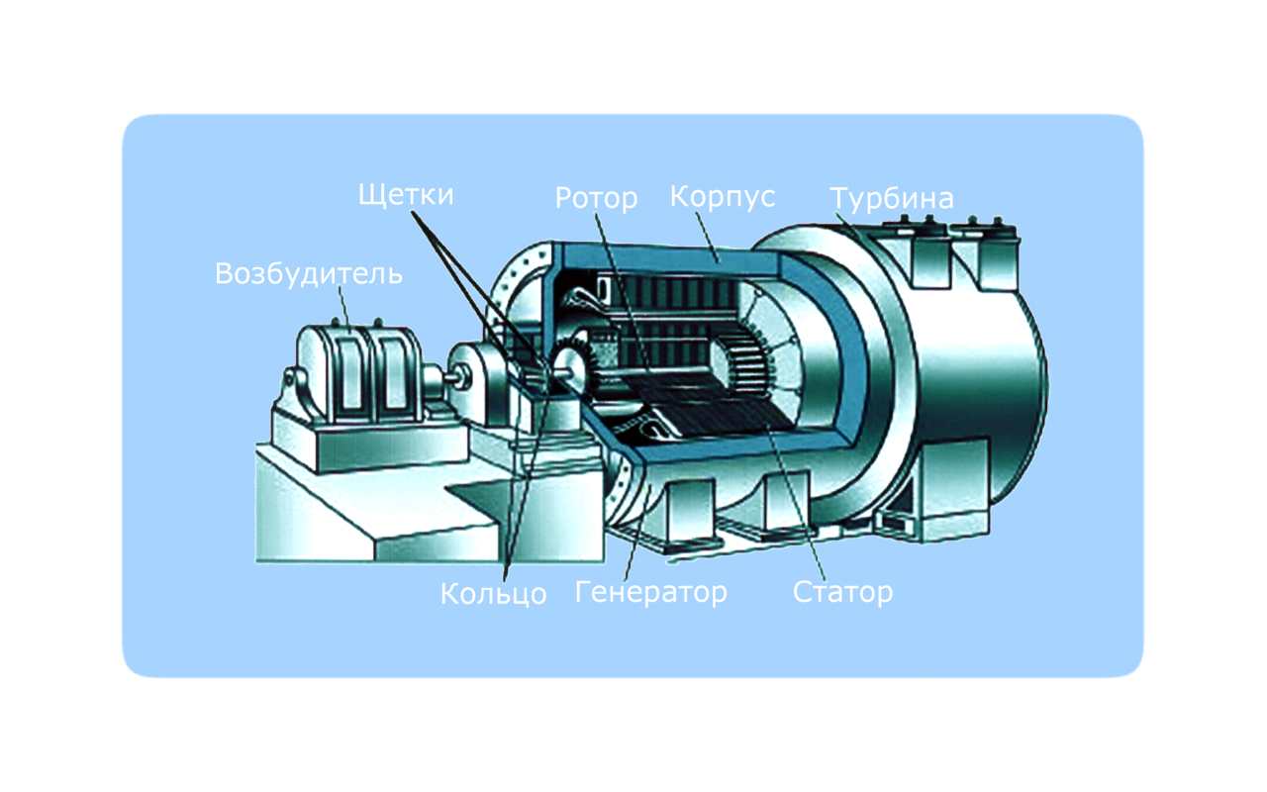
4(б). Основные части генератора на
электростанции

Slide 10
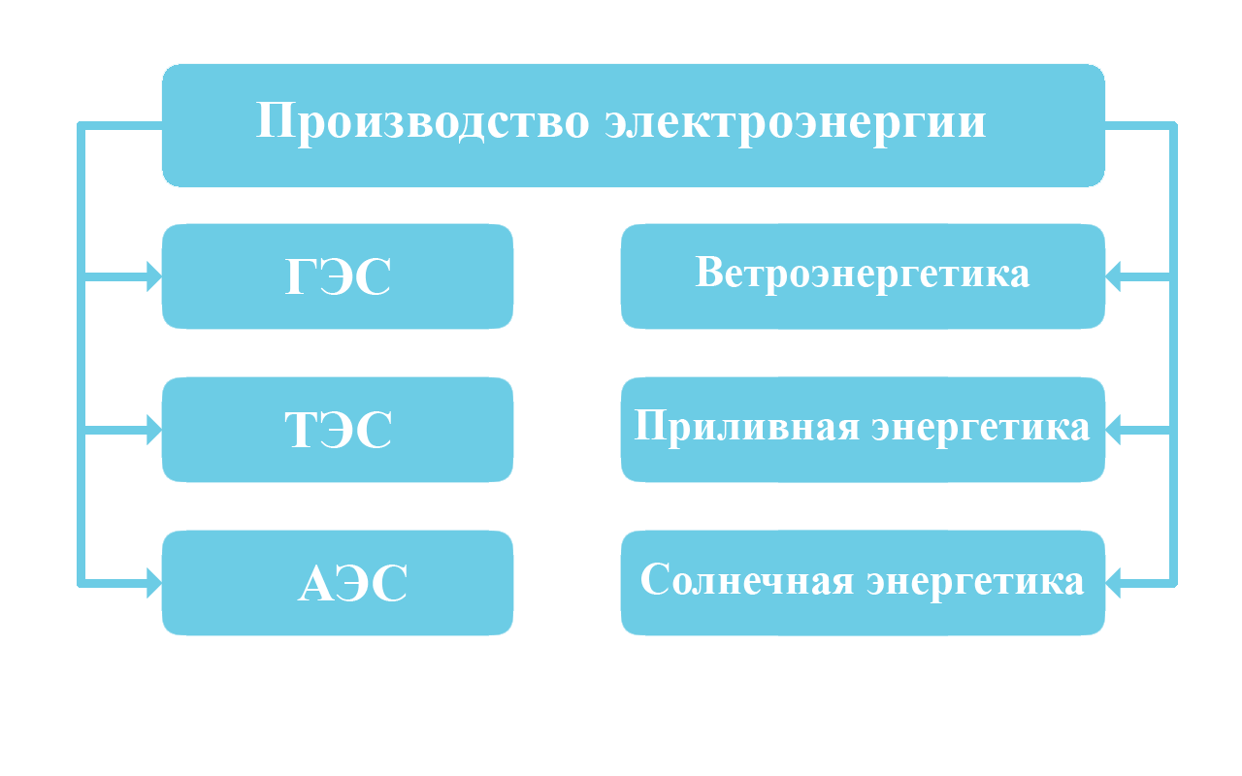

Slide 11
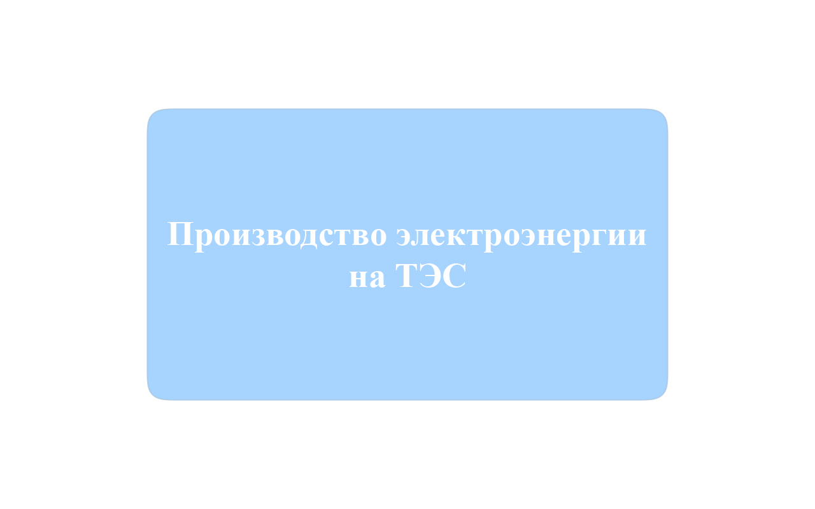

Slide 12
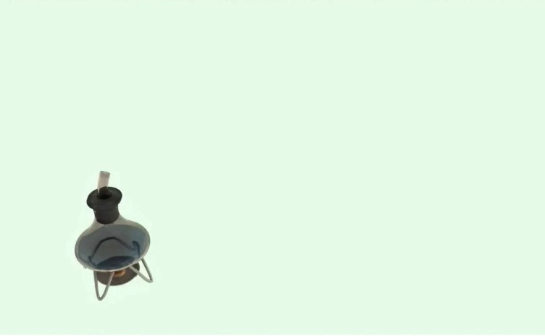
Генератор тепловой электростанции

Slide 13
Электроэнергетика занимается выработкой
электроэнергии и её передачей по линиям
электропередач (ЛЭП).
Группа электростанций разных типов
объединены ЛЭП высокого напряжения в
энергосистему.
Большая часть электростанций
объединены в Единую Энергосистему
России с целью передачи электроэнергии
Энергоносителям.

Slide 14
Вырабатывается электроэнергия на различных типах
электростанций. Ведущими из них являются
тепловые— ТЭС,
которые используют энергию сжигаемого
минерального топлива.
Теплоэлектроцентрали (ТЭЦ) используются для
производства тепла с одновременным производством
электроэнергии. Радиус их действия — около 20 км,
поэтому они строятся близко к потребителям
(в крупных городах).

Slide 15
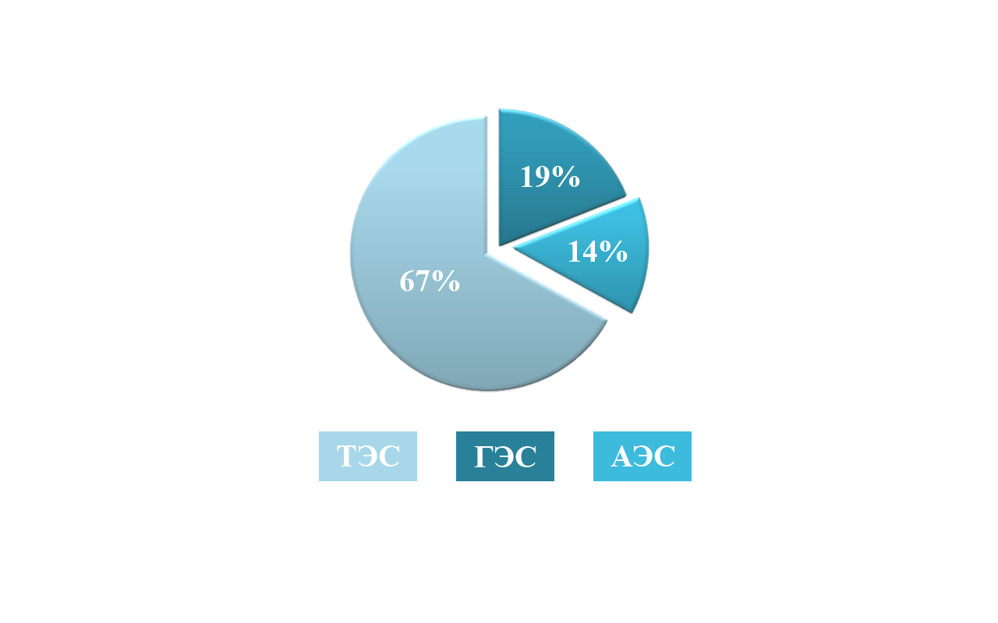
Производство электроэнергии на
станциях разного типа

Slide 16
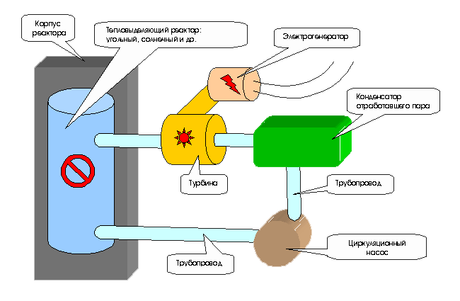
Схема ТЭС

Slide 17
Большинство ТЭС нашей страны используют
в качестве топлива угольную пыль. Для 1 квт.ч
электроэнергии затрачивается несколько
сот грамм угля. В паровом котле свыше 90%
выделяемой топливом энергии передается
пару. В турбине кинетическая энергия струй
пара передается ротору. Вал турбины жестко
соединен с валом генератора. Паровые турбогенераторы очень быстроходны - несколько тысяч
оборотов в минуту. Из курса 10 класса нам известно,
что КПД тепловых двигателей увеличивается с ростом
начальной температуры.

Slide 18
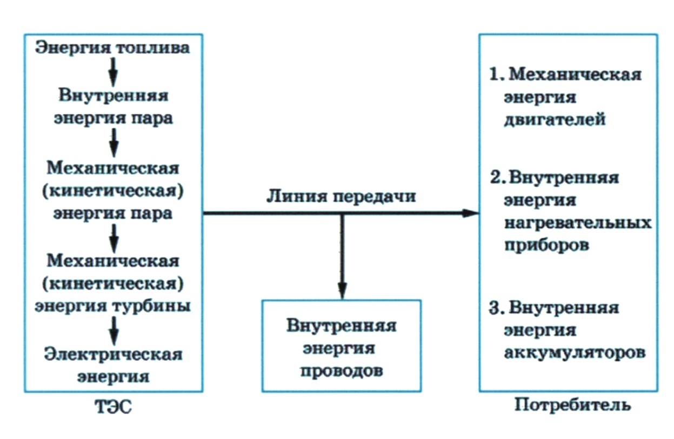
Превращение энергии при производстве,
передаче и использовании электрической
энергии на ТЭС

Slide 19
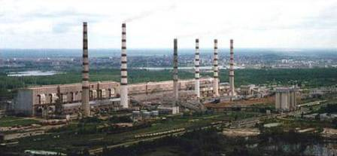
Работают на угле, газе,
мазуте, торфе, поэтому
их можно строить в
разных районах страны.
ТЭС строят быстро и
обходится строительство
дешевле, чем
строительство АЭС и ГЭС.
Самая крупная ТЭС
России – Сургутская.
ТЭС

Slide 20
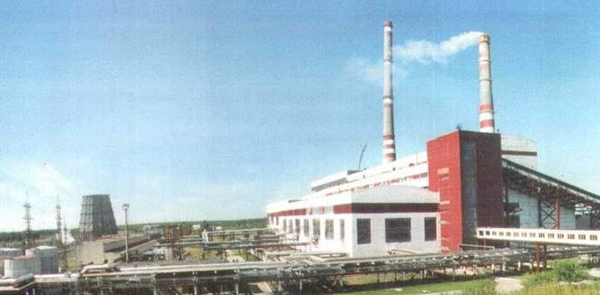
ТЭС
Кемеровская ТЭС 1939г.(мощность составляет 850 МВт)
Омская ТЭС 1954г.(мощность составляет 375 МВт)
Санкт-Петербурская ТЭС 1957г.(мощность составляет 330 МВт)
Назаровская ТЭС 1961г.(мощность составляет 1400 МВт)
Костромская ТЭС 1969г.(мощность составляет 3 600 МВт)
Рефтинская ТЭС 1970г.(мощность составляет 3800 МВт)
Архангельская ТЭС 1970г.(мощность составляет 450 МВт)
Самаровская ТЭС 1972г.(мощность составляет 440 МВт)
Сургутская ТЭС 1988г.(мощность составляет 4800 МВт)
Московская ТЭС 1989г.(мощность составляет 1330 МВт)
Свердловская ТЭС 1990г.(мощность составляет 2100 МВт)

Slide 21
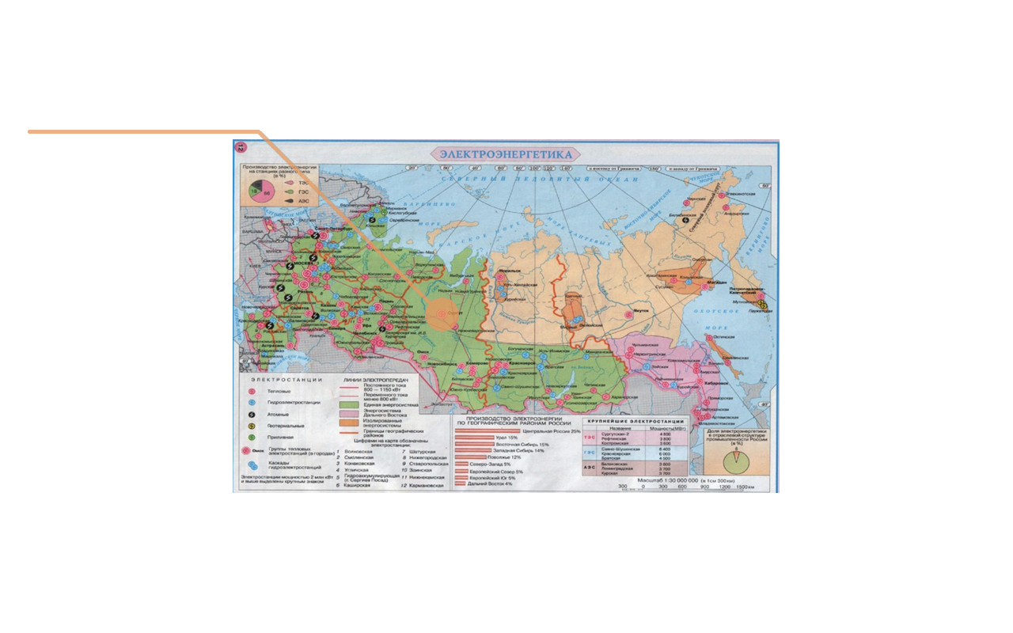
Карта электростанций

Slide 22
Преимущества ТЭС
1. Относительно свободное территориальное размещение, связанное с широким распространением топливных ресурсов;
2. Способность (в отличие от ГЭС) вырабатывать энергию без сезонных колебаний мощности;
3. Площади отчуждения и вывода из хозяйственного оборота земли под сооружение и эксплуатацию ТЭС, как правило, значительно меньше, чем это необходимо для АЭС ;
4. ТЭС, в связи с массовым освоением технологий их строительства, сооружаются гораздо быстрее, чем ГЭС или АЭС, а их стоимость на единицу установленной мощности значительно ниже по сравнению с АЭС и ГЭС.

Slide 23
Недостатки ТЭС
1. Работают на невозобновляемых ресурсах.
2. Дают много отходов (самые чистые ТЭС на газе).
З. Режим работы меняется медленно (для разогрева котла необходимо 2-З суток).
4. Энергия дорогая, т. к. для эксплуатации станции, добычи и транспортировки топлива требуется много людей (затраты на зарплату).

Slide 24
Нетрадиционные виды электростанций
На Кольском полуострове работает Кислогубская приливная электростанция — ПЭС, использующая неисчерпаемую энергию приливов,
а на Камчатке две (Паужетская и Мутновская ) геотермальные ГеоТЭС — использующие подземное тепло.

Slide 25
Выводы
На тепловых электростанциях вырабатывается около
67% электроэнергии, производимой на нашей планете.
Это обусловлено
наличием органического топлива почти во всех районах нашей планеты,
возможностью транспортировки органического топлива
с места добычи на электростанцию, размещаемую близ потребителей энергии,
возможностью использования отработавшего тепла рабочего тела и отпуска потребителям, кроме электрической, также и тепловой энергии (с паром или горячей водой).

Slide 26
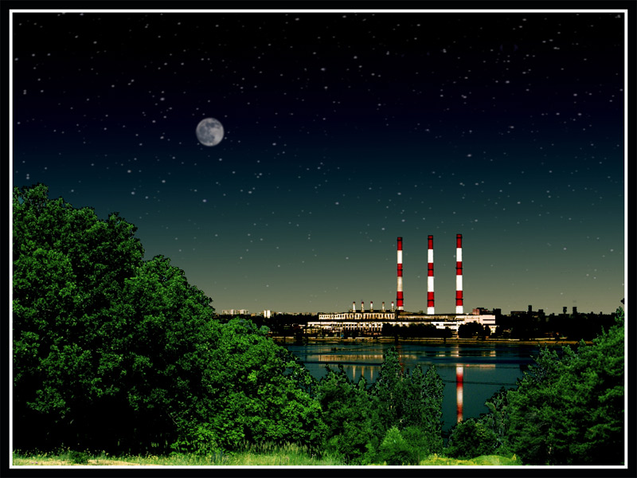
ВОГРЭС
С 1930 года в левобережной части города строилась крупная
электростанция - ВОГРЭС.

Slide 27
Сообщение газеты «Коммуна»
о пробном пуске ВОГРЭС
от 21 сентября 1933 г. :
«ВОГРЭС одержал новую блестящую победу. 20 сентября успешно произведено первое опробование под нагрузкой турбогенератора ВОГРЭС мощностью 24000 кВт.
Результаты этой проверки оказались удовлетворительными».

Slide 28
С июля 1942-го по февраль 1943 года Воронежская область была ареной ожесточенных боев с немецко-фашистскими захватчиками. Линия фронта, проходившая по течению
рек Дона и Воронежа, разделяла
область на две части, вплотную приближаясь к электростанции.
Электростанция была переведена на казарменное положение, значительно ужесточен технический надзор.

Slide 29
26 марта 1943 года Государственный Комитет Обороны принял решение о полном восстановлении
ВОГРЭС.
На 31 декабря 1943 года был назначен пробный пуск возрожденной ВОГРЭС. Это был день, которого ждали с большим нетерпением. Турбина про-
работала на холостом ходу несколько часов и была остановлена для устранения мелких неполадок. Так
произошло второе рождение ВОГРЭС.

Slide 30
В 1959 году Воронежская ГРЭС была переведена на выработку тепловой энергии и преобразована в Воронежскую ТЭЦ-1. Так выглядит станция сегодня.

Slide 31
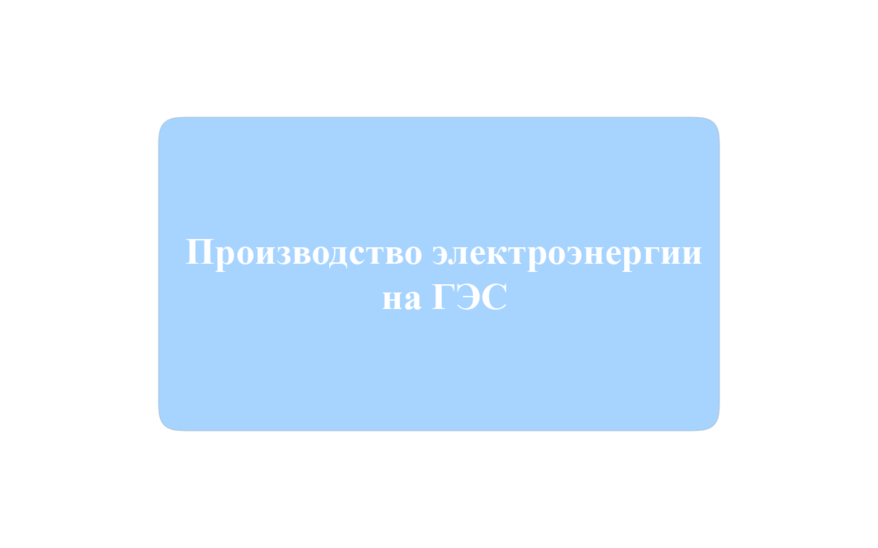

Slide 32
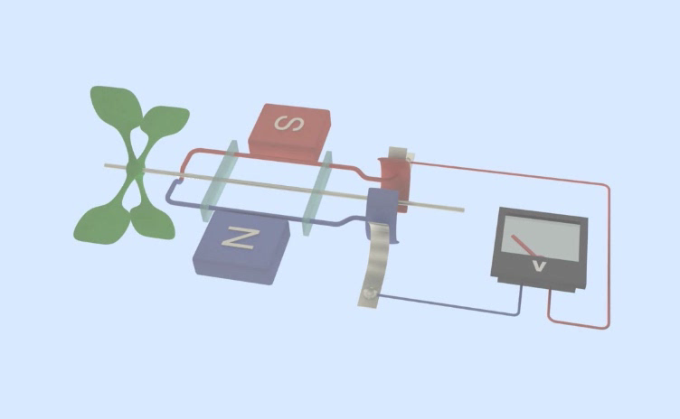
Генератор гидроэлектростанции

Slide 33
Гидроэлектростанция (ГЭС)
Около 19% электроэнергии во всем мире вырабатывают ГЭС. Они преобразуют кинетическую энергию падающей воды в механическую энергию вращения турбины, а турбина приводит во вращение генератор тока.
Для эффективного производства электроэнергии на ГЭС необходимы два основных фактора: гарантированная обеспеченность водой круглый год и возможно большие уклоны реки.

Slide 34
Принцип работы ГЭС
Плотина создает напор воды в водохранилище, обеспечивающий постоянный подвод энергии. Вода истекает через водозабор, уровнем которого определяется скорость течения. Поток воды, вращая турбину, приводит во вращение электрогенератор. По высоковольтным ЛЭП электроэнергия передается на распределительные подстанции.

Slide 35
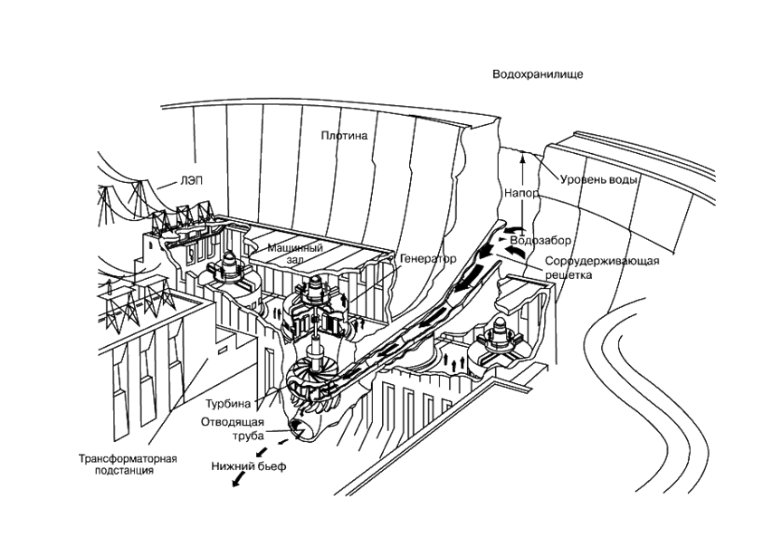
Схема
ГЭС

Slide 36
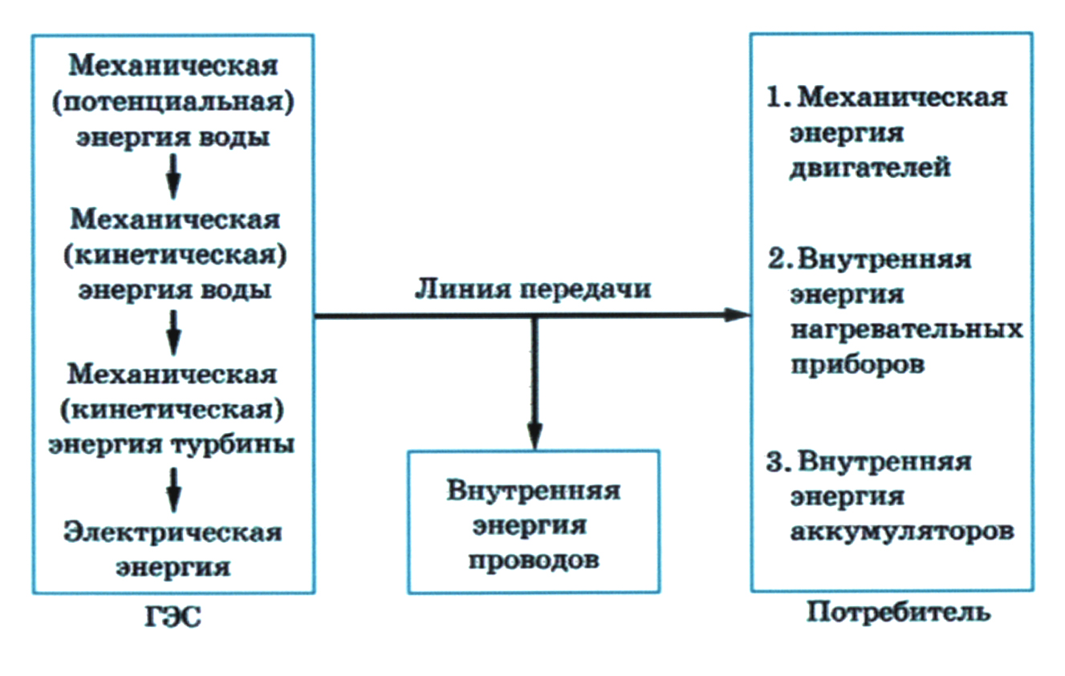
Превращение энергии при производстве,
передаче и использовании электрической
энергии на ГЭС

Slide 37
Типы ГЭС
Гидроэлектрические станции (ГЭС)
  Плотинные гидроэлектростанции
  Русловые гидроэлектростанции
  Приплотинные гидроэлектростанции
  Деривационные гидроэлектростанции
  Гидроаккумулирующие электростанции
  Приливные электростанции
  Волновые электростанции и на морских течениях

Slide 38
Крупнейшие гидроэлектростанции России
Наименование | Мощность, ГВт | Среднегодовая выработка, млрд. кВт·ч | Географическое положение
Красноярская ГЭС | 6,00 | 20,40 | р. Енисей, г. Дивногорск
Братская ГЭС | 4,50 | 22,60 | р. Ангара, г. Братск
Усть-Илимская ГЭС | 4,32 | 21,70 | р. Ангара, г. Усть-Илимск
Богучанская ГЭС | 3,00 | 17,60 | р. Ангара, г. Кодинск

Slide 39
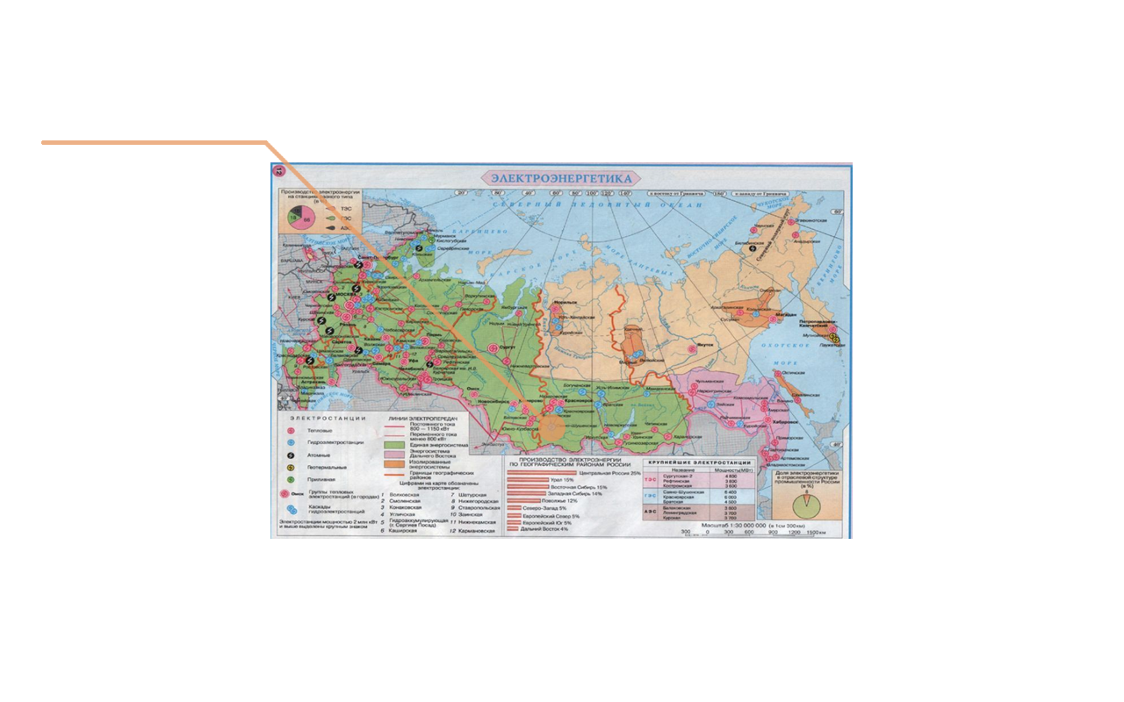
Карта России

Slide 40
Гидроаккумулирующие электростанции (ГАЭС)
Гидроаккумулирующие электростанции
используются для выравнивания суточной неоднородности графика электрической нагрузки.
В часы малых нагрузок ГАЭС, потребляя электроэнергию, перекачивает воду из низового водоема в верховой, а в часы повышенных нагрузок в энергосистеме использует запасенную воду для выработки пиковой энергии.

Slide 41
Русловая гидроэлектростанция (РусГЭС)
Русловая гидроэлектростанция (РусГЭС) относится к бесплотинным гидроэлектростанциям, которые размещают на равнинных многоводных реках, в узких сжатых долинах, на горных реках, а также в быстрых течениях морей и океанов.

Slide 42
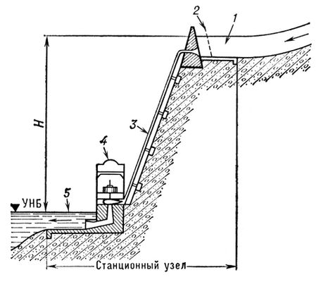
Деривационные гидроэлектростанции
Такие электростанции строят в тех местах, где велик уклон реки.
Вода отводится из речного русла через специальные водоотводы.
Вода подводится непосредственно к зданию ГЭС.

Slide 43
Волновые электростанции
Для производства электроэнергии используются
две основные характеристики волн:
кинетическая энергия и
энергия поверхностного качения.

Slide 44
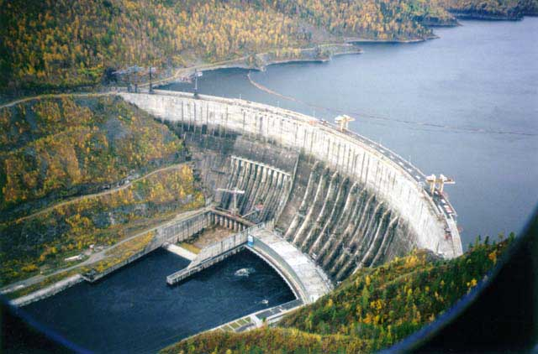
Саяно-Шушенская ГЭС

Slide 45
Саяно-Шушенская ГЭС
Мощность- 6,4 ГВт
Среднегодовая выработка электроэнергии- 23,5 млрд.кВтч.
Географическое положение - р. Енисей, г. Саяногорск

Slide 46
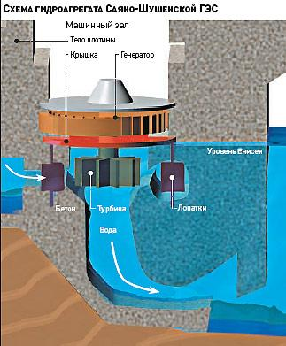
Схема работы гидроэлектростанции

Slide 47
Саяно – Шушенская ГЭС (2009)
17 августа 2009 года на станции произошла авария на гидроагрегате № 2 с его разрушением и поступлением большого количества воды в помещение машинного зала. Также получили сильные повреждения агрегаты № 7 и 9, здание машинного зала частично обрушилось, его конструкции завалили агрегаты № 3, 4 и 5. В результате аварии погибло 75 человек. По оценкам главы МЧС России Сергея Шойгу, восстановление агрегатов Саяно-Шушенской ГЭС после произошедшей аварии может занять годы. По мнению исполняющего обязанности генерального директора РусГидро, на полное восстановление Саяно-Шушенской ГЭС может понадобиться порядка трёх лет и 10 млрд. рублей (сроки были установлены согласно срокам изготовления оборудования).

Slide 48
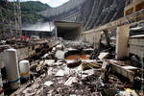
Разрушения при аварии 17 августа 2009 года

Slide 49
Саяно - Шушенская ГЭС
Саяно - Шушенская ГЭС восстанавливается быстрыми темпами. Два гидроагрегата будут скоро запущены на холостом ходу. Восемь агрегатов будут полностью обновлены. Саяно - Шушенская ГЭС была и останется «жемчужиной» России.
(Вести. 6. 12. 2009 года).

Slide 50
После 1991 года
не построено
ни одной тепловой и гидравлической электростанции.

Slide 51
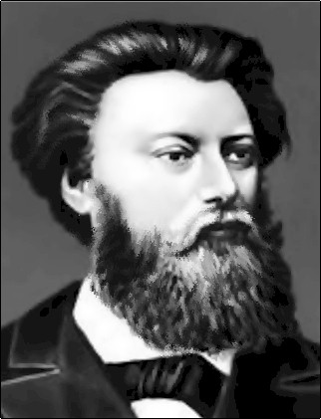
Достоинства переменного тока были оценены не сразу. Внедрение переменного тока в практику началось с работ русского электротехника
П.Н. Яблочкова, который в
1876 г. применил его для питания «электрических свечей», изобретенных им электрических источников света.

Slide 52
Переменный ток подходил для этого лучше, чем постоянный, так как мог обеспечить равномерное выгорание обоих угольных электродов этих «свечей».
Яблочков также был первым, кто применил в цепи переменного тока конденсатор.

Slide 53
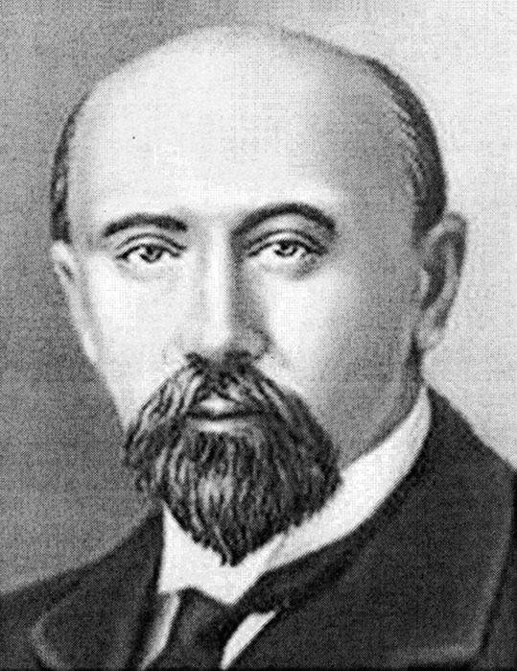
Борьба между сторонниками использования постоянного и переменного тока продолжалась до 1891года, когда на Всемирной электротехнической выставке во Франкфурт-на-Майне
М.О. Доливо-Добровольский продемонстрировал успешную передачу электроэнергии на расстояние 175 км с помощью переменного тока.

Slide 54
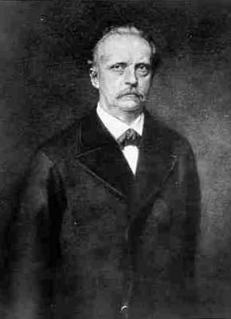
Это научное открытие получило высокую оценку комиссии, возглавляемой
Г. Гельмгольцем, и преимущества переменного тока для передачи электрической энергии стали очевидны.

Slide 55
1.Тепловые потери можно определить по закону Джоуля-Ленца:
где I_{д} -действующее значение силы тока
в линии.
2.Сопротивление проводника можно посчитать по формуле
где R- сопротивление линии, ℓ - длина
проводов,
Ѕ - площадь их поперечного сечения.

Slide 56
3. Уменьшить тепловые потери можно, уменьшив сопротивление
проводника, для чего:
изменить материал проводника,
уменьшить длину,
увеличить площадь поперечного сечения проводника.
4. Изменять материал проводника дорого,
длина проводника фиксированная,
нужно увеличивать площадь поперечного сечения,
чтобы уменьшить сопротивление проводника.

Slide 57
5.Выразив силу тока через передаваемую мощность:
и подставив полученное значение в формулу 1, найдем:

Slide 58
6. Вывод:
для уменьшения тепловых потерь электроэнергию следует передавать при повышенном напряжении и
как можно меньшем сопротивлении линии передачи.

Slide 59
Напряжение в линии передачи ограничивается возможностью надежной изоляции и стеканием заряда с проводов в атмосферу (коронным разрядом).
Обычно это напряжение составляет сотни киловольт.
Так как столь высокие напряжения не могут вырабатываться генераторами тока (у которых оно не превышает 20кВ) и не могут предлагаться потребителю, то необходимым элементом линии передачи становятся трансформаторы - аппараты, предназначенные для повышения и понижения переменного напряжения при неизменной частоте тока.

Slide 60
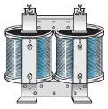

Устройство и схема трансформатора
Две катушки с различным числом витков, сердечник из листов трансформаторной стали, изолированных друг от друга, клеммы.

Slide 61
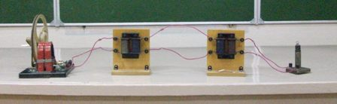
Модель передачи электроэнергии

Slide 62
Задача – проект - исследование
От электростанции к потребителю передается электрическая энергия мощностью 50 кВт.
Сравните потери напряжения и мощности в линии передачи, если ее осуществить под напряжением
500 и 2000 В.
Каков КПД линии передачи при этих напряжениях? Каким путем можно снизить потерю электроэнергии при передаче и как это осуществить?
Сопротивление линии 4О м.

Slide 63

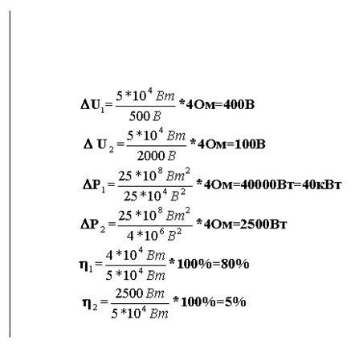
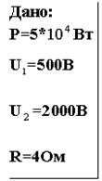
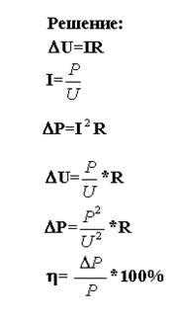


Slide 64
Задание: найди ошибку в задаче.

Slide 65
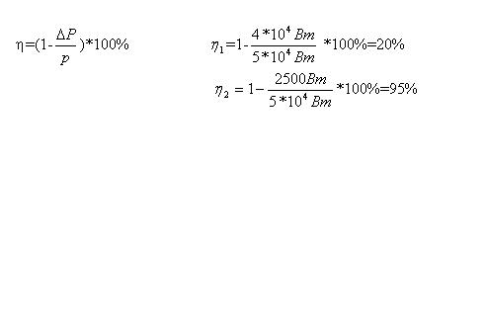
Вывод: меньшие потери и высокий КПД передачи
при высоком напряжении

Slide 66
Передача электроэнергии на большие расстояния
ЛЭП переменного тока
Генератор-11кВ
Повышающий трансформатор-110кВ
конденсаторы
ЛЭП ~ тока 110 кВ
Понижающий трансформатор-35кВ
Понижающий трансформатор-6кВ
Понижающий трансформатор-220В
Потребители

Slide 67
Недостатки ЛЭП:
наличие индуктивного сопротивления линии,
которое связано с явлением электромагнитной индукции.
Индуктивное сопротивление:
ухудшает передачу электроэнергии в линии, что приводит к уменьшению напряжения на пути от источника к потребителю;
вызывает сдвиг по фазе между колебаниями тока и напряжением.
Методы для уменьшения индуктивного сопротивления :
включение в линию батареи конденсаторов;
расчленение одного провода, что приводит к уменьшению индуктивного сопротивления, уменьшению потерь на коронный разряд при высоких напряжениях (500-750кВ).

Slide 68
Электроэнергия может передаваться и по линиям
электропередач постоянного тока
генератор
Повышающие трансформаторы
выпрямитель
ЛЭП постоянного тока
инверторы
Понижающие трансформаторы
потребители

Slide 69
ЛЭП постоянного тока обладает преимуществами по
сравнению с линиями переменного тока:
нет индуктивного сопротивления;
меняется металлоемкость проводов (используется два провода вместо трех в линиях трехфазного тока);
меньше потерь на коронный разряд, отсюда и меньше радиопомех;
повышается устойчивость энергосистем, которые в случае переменного тока требуют строгой синхронности, постоянства частоты всех генераторов, входящих в общую систему.

Slide 70
Главный путь уменьшения потерь мощности в проводах ЛЭП - это повышение напряжения в линии передачи.
Чем длиннее линия электропередачи, тем выгоднее использовать более высокое напряжение.
При передаче энергии от мощных электростанций электрический ток по шинам поступает на трансформаторные повышающие подстанции, которые состоят из силовых трансформаторов.
После повышения напряжения на подстанции до 35,
110, 220, 500, 750 кВ энергия направляется в район потребителя на понижающие подстанции,
где напряжение понижается до 6-10 кВ.

Slide 71
Высоковольтные линии электропередачи (ЛЭП) - воздушные линии. Их делают из алюминиевых, сталеалюминевых или медных проводов, укрепленных на гирляндах изоляторов, которые подвешиваются на металлических и железобетонных опорах.
Расстояние между проводами делается с таким расчетом, чтобы была исключена возможность пробоя воздушного промежутка между проводами при раскачивании их ветром. По вершинам опор прокладываются стальные оцинкованные тросы. Они предназначены для предохранения линии от атмосферного электричества. Трос, расположенный над проводами, принимает на себя атмосферные электрические разряды и отводит электрические заряды в землю.
С понижающих подстанций по сети с напряжением 6-10 кВ энергия частично направляется к высоковольтным потребителям, частично на понижающие подстанции, где напряжение понижается до 220 В –
380 В, далее по сети с напряжением 220 В и 380 В оно подводится к потребителям.

Slide 72
Энергосистемы
Электрические станции ряда районов страны объединены высоковольтными линиями передач, образуя общую энергетическую сеть, к которой присоединены потребители.
Такое объединение, называемое энергосистемой,
дает возможность сгладить «пиковые» нагрузки потребления энергии в утренние и вечерние часы. Энергосистема обеспечивает бесперебойность подачи энергии потребителям вне зависимости от места их расположения.
Сейчас, почти все территории России обеспечиваются электроэнергией объединенными энергетическими системами.

Slide 73
Домашнее задание:
1) Учебник Г.Я. Мякишев, Б.Б.Буховцев. Физика. 11 класс.
§ 39,40 (уровень А ) - ответы на вопросы параграфов.
2) А.П. Рымкевич. Сборник задач.
№ 989 (979) (Б), № 990 (980) (Б).
План семинара.
  Использование электроэнергии в промышленности.
  Использование электроэнергии на транспорте.
  Использование электроэнергии в сельском хозяйстве.
  Энергетика и охрана окружающей среды.

